Slide 1
OrderEase

Slide 2
Integrantes
Gaes N° : 1
Juan Diego Avila
Sebastian Bohórquez
Julian Felipe Barbosa
Jhonatan Chaparro

Slide 3
Agenda
❑ Planteamiento del Problema
❑ Objetivos del proyecto
❑ Objetivo General
❑ Objetivos Específicos
❑ Diagramas del sistema a nivel de diseño
❑ Diagrama de componentes
❑ Diagrama de despliegue
❑ Diagrama de paquetes
❑ Arquitectura en capas (Tecnologías a usar)
❑ Consultas Multitabla BD
❑ Procedimientos almacenados
❑ Interfaces de Usuario

Slide 4
Planteamiento del problema
"La Rica Arepa de Zoila", un establecimiento gastronómico con más de dos décadas de experiencia en el barrio Modelo Sur de Bogotá, enfrenta desafíos críticos en la gestión de pedidos, control de inventario y retención de clientes. Los retrasos en la entrega, la falta de productos en stock y la necesidad de atraer nuevos clientes amenazan su éxito continuo. Es crucial abordar estos problemas para mantener la eficiencia operativa y la satisfacción del cliente, garantizando la relevancia y competitividad en un mercado dinámico.

Slide 5
Objetivo General
Desarrollar un software integral que permita gestionar los servicios de pedidos y entregas a domicilio, así como la gestión del inventario para optimizar el seguimiento de los productos. Además, el sistema estará diseñado para ofrecer beneficios a los clientes recurrentes, tales como promociones y atenciones especiales, con el fin de incrementar la fidelización y mejorar la experiencia del cliente.

Slide 6
Objetivos Específicos
Optimizar las ventas y tomas de pedidos, aumentando la rentabilidad de este, también permitirá realizar un seguimiento y análisis de las ventas, generando informes para cumplir con los objetivos establecidos por la empresa.
Gestionar las entregas a domicilio para mejorar la experiencia del cliente ahorrando tiempo. Además, se busca permitir a la empresa agilizar sus operaciones, minimizar errores y maximizar la eficiencia en la logística de entrega.
Controlar de manera precisa las entradas y salidas de insumos y llevar actualizado los productos disponibles y almacenados, permitiendo conocer los que necesitan ser reabastecidos y cuáles tienen mayor y menor demanda.
Implementar un programa integral de lealtad y beneficios que incluya la creación de sistemas de puntos o recompensas por cada compra realizada, así como la recopilación sistemática de información sobre las preferencias de los clientes.

Slide 7
Diagramas a nivel de diseño

Slide 8
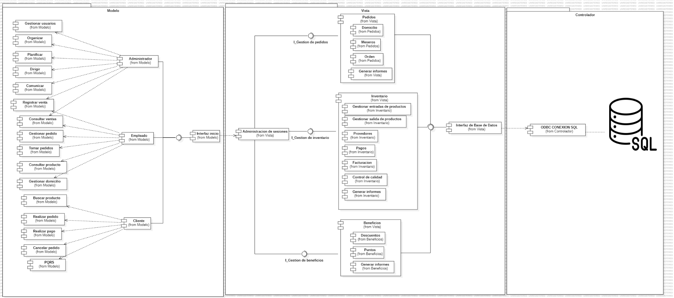
Diagrama de Componentes

Slide 9
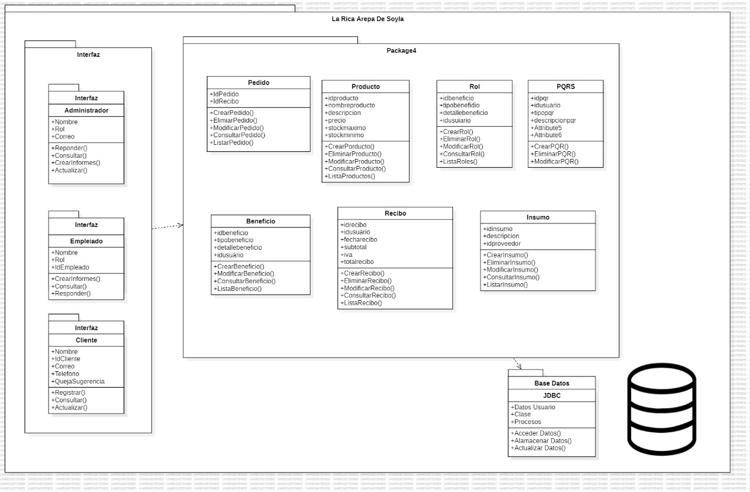
Diagrama de Paquetes

Slide 10
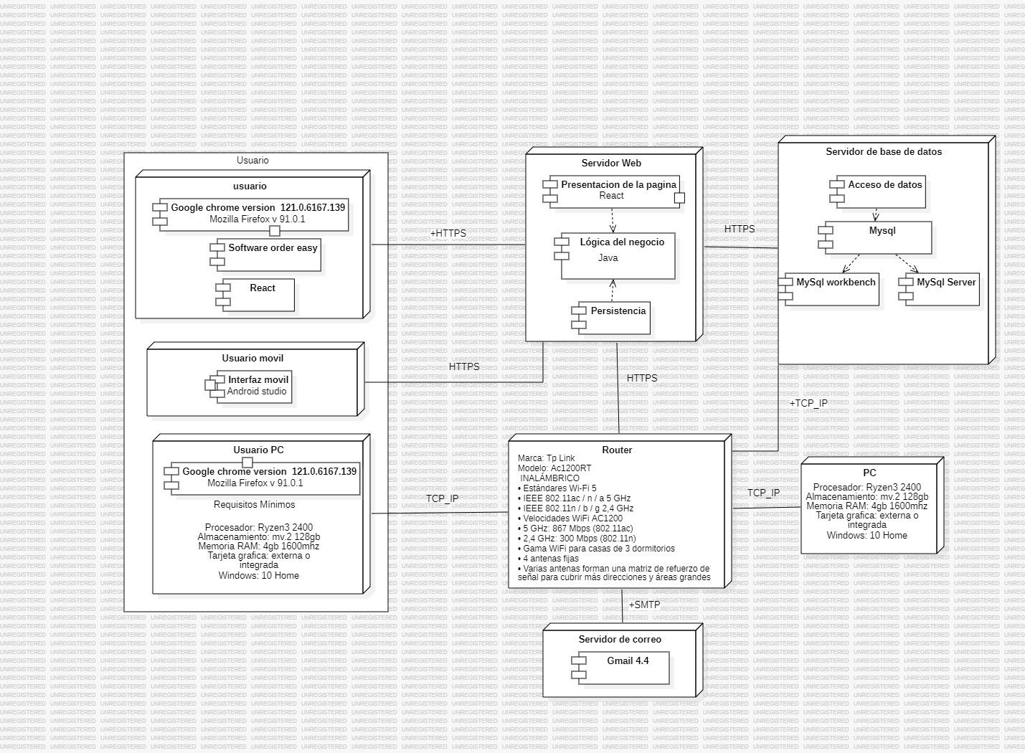
Diagrama de Despliegue

Slide 11
BASE DE DATOS
Diagrama Relacional
Consultas multitabla
Roles y permisos
Procedimientos Almacenados

Slide 12
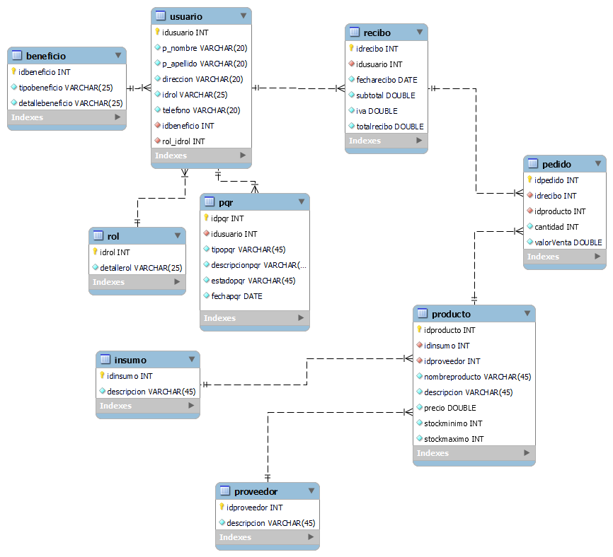
Diagrama Relacional

Slide 13
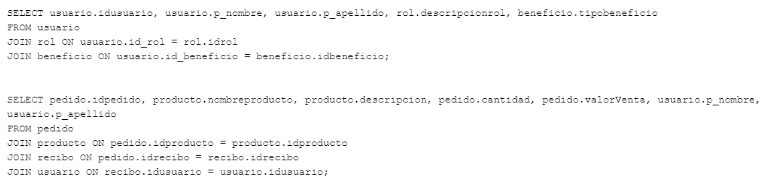
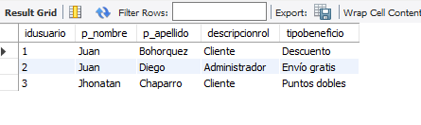
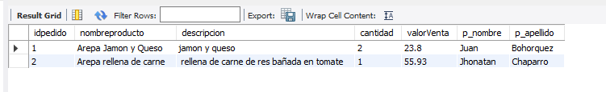
Consultas Multitablas

Slide 14
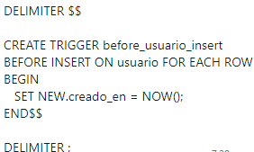
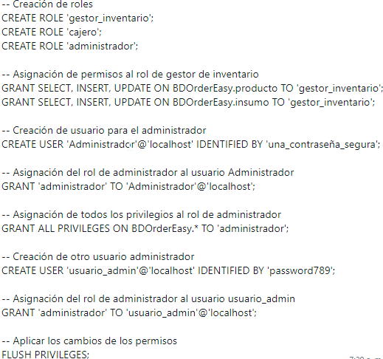
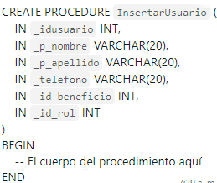
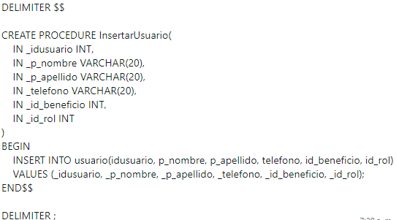
Roles y permisos

Slide 15
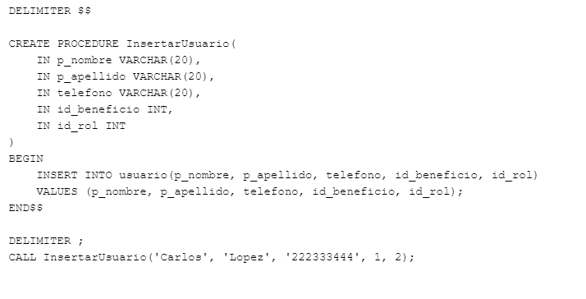
Procedimientos Almacenados

Slide 16
Diseño Web
Página inicio
Página interfaz No. 1 CRUD
Página interfaz No. 2 INICIO SESIÓN/REGISTRO

Slide 17
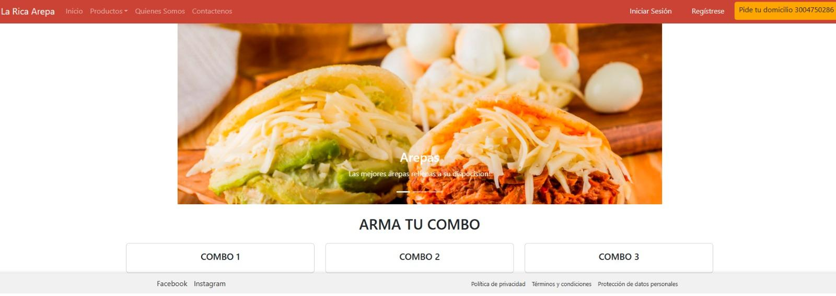
Página de Inicio

Slide 18
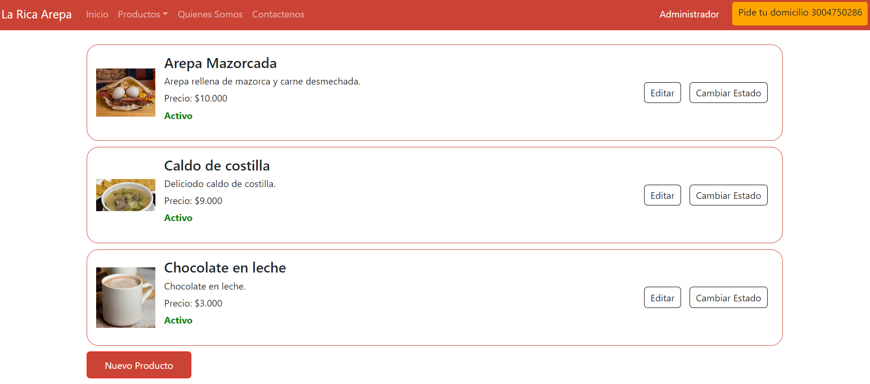
Interfaz No. 1 CRUD

Slide 19
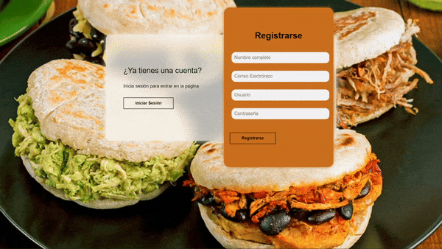
Interfaz No. 2 INICIO SESIÓN

Slide 20


